Slide 1
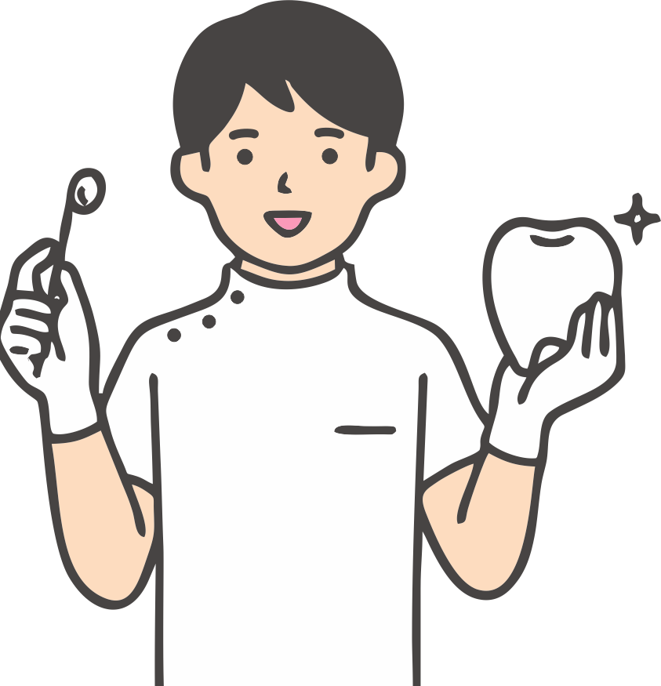


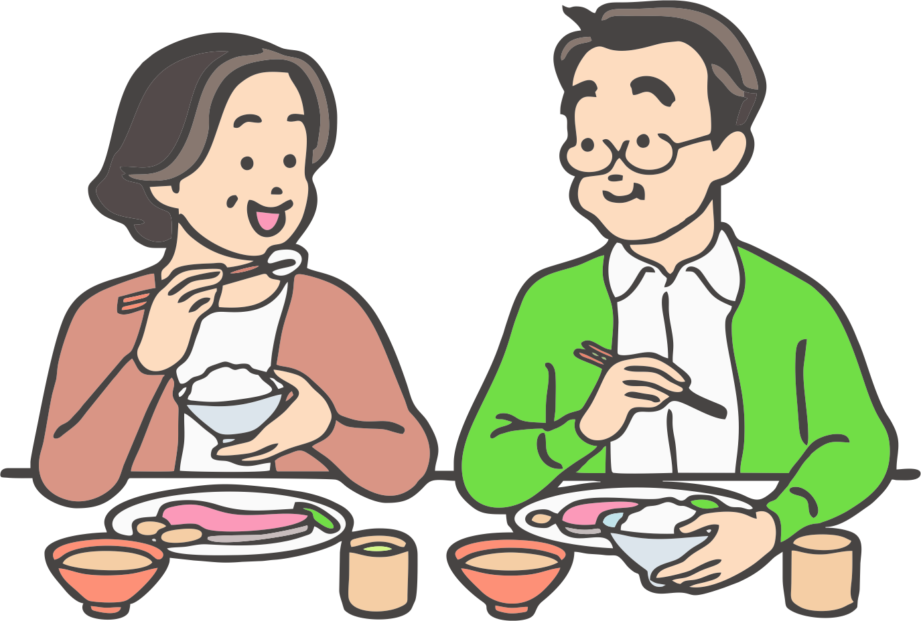
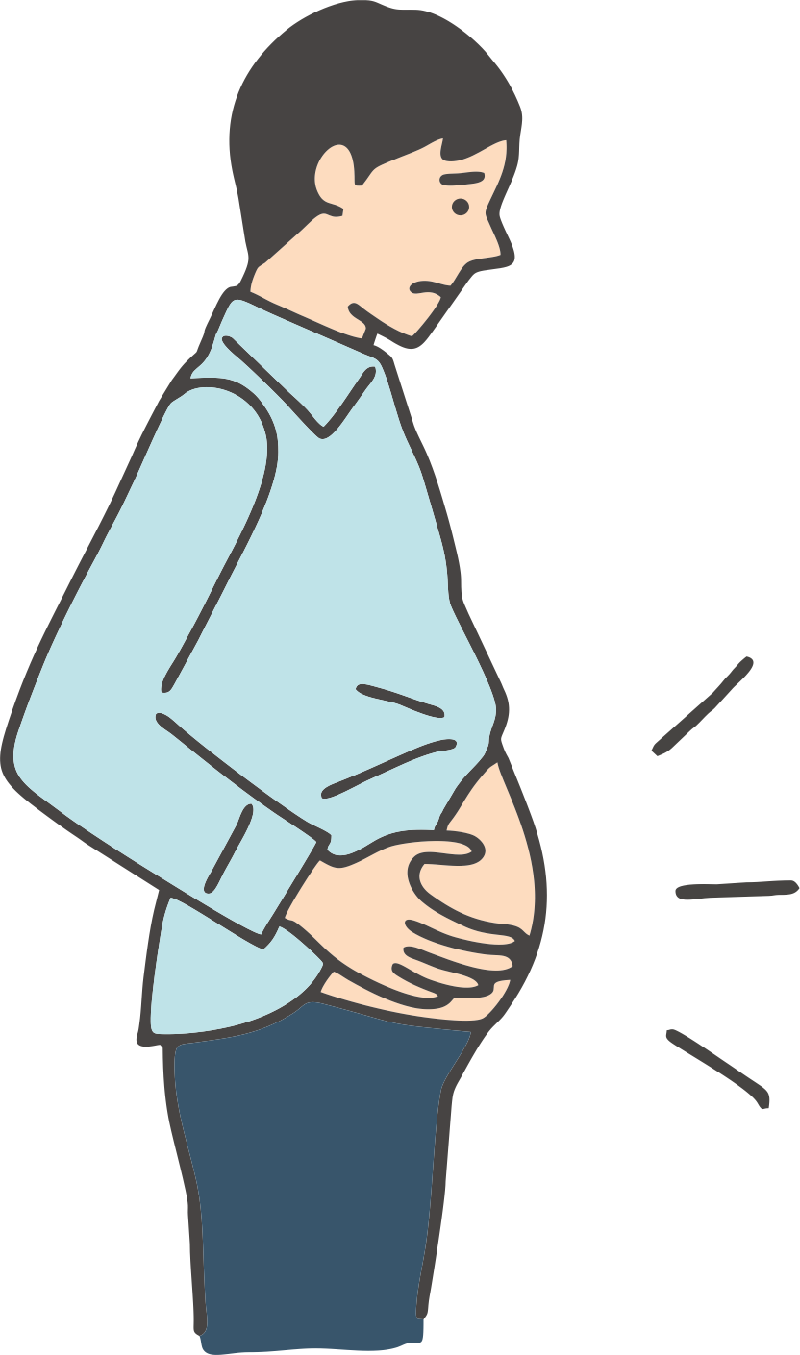
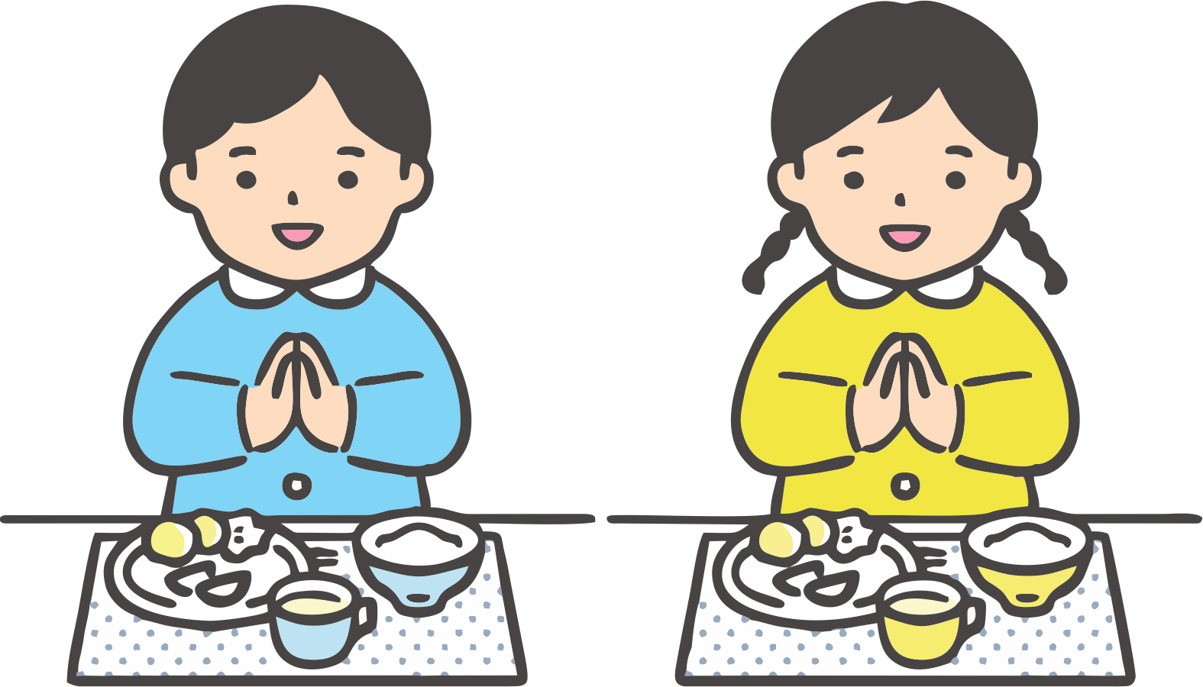
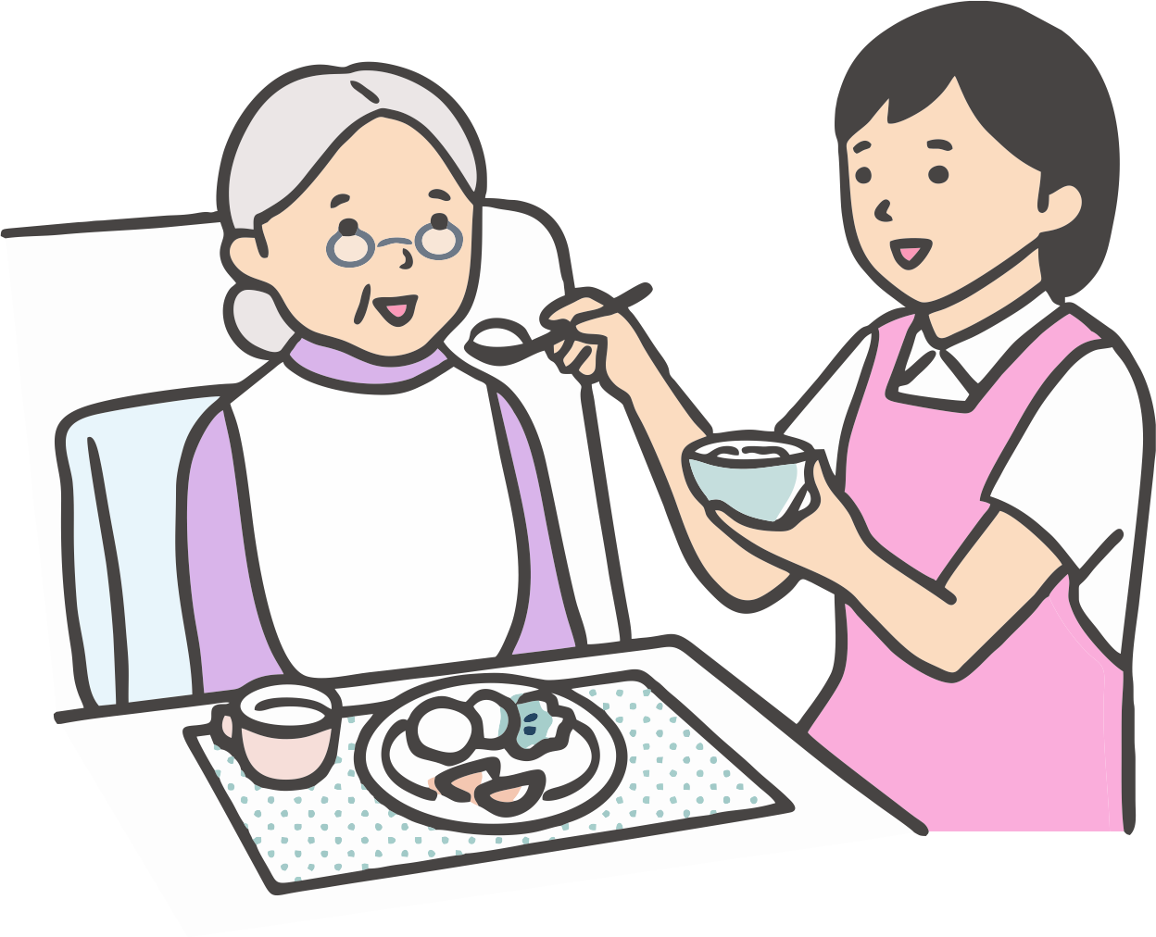
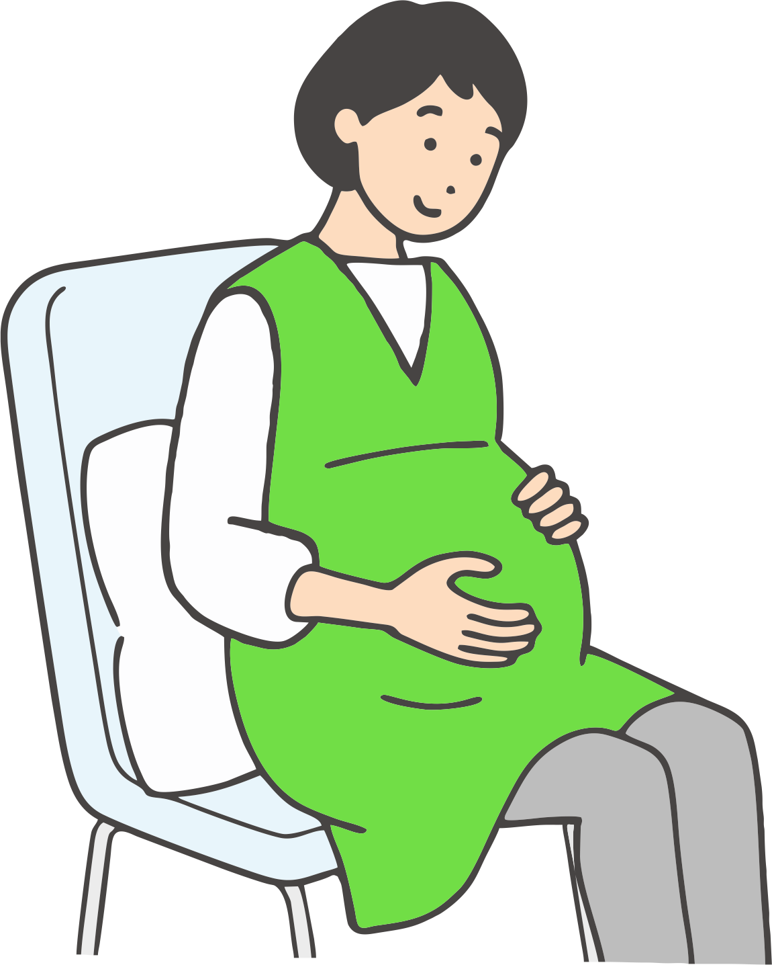
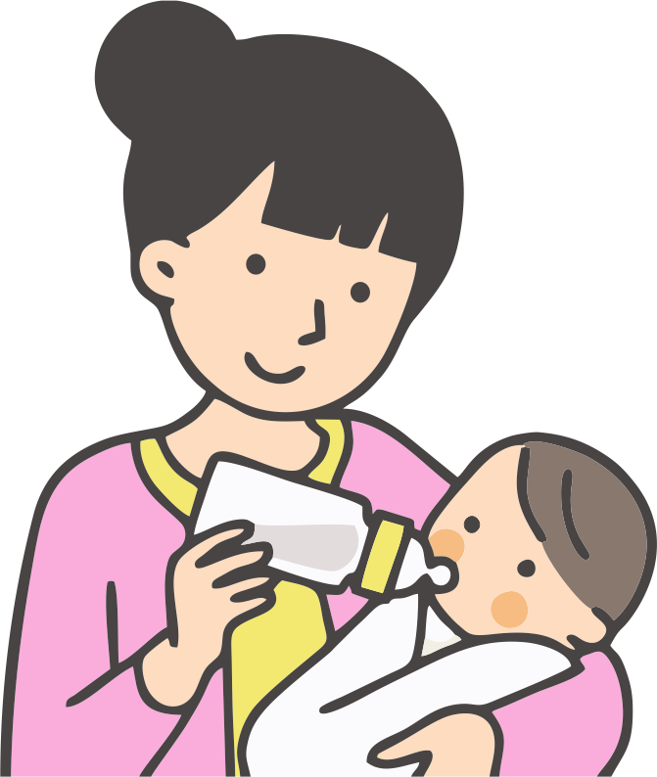
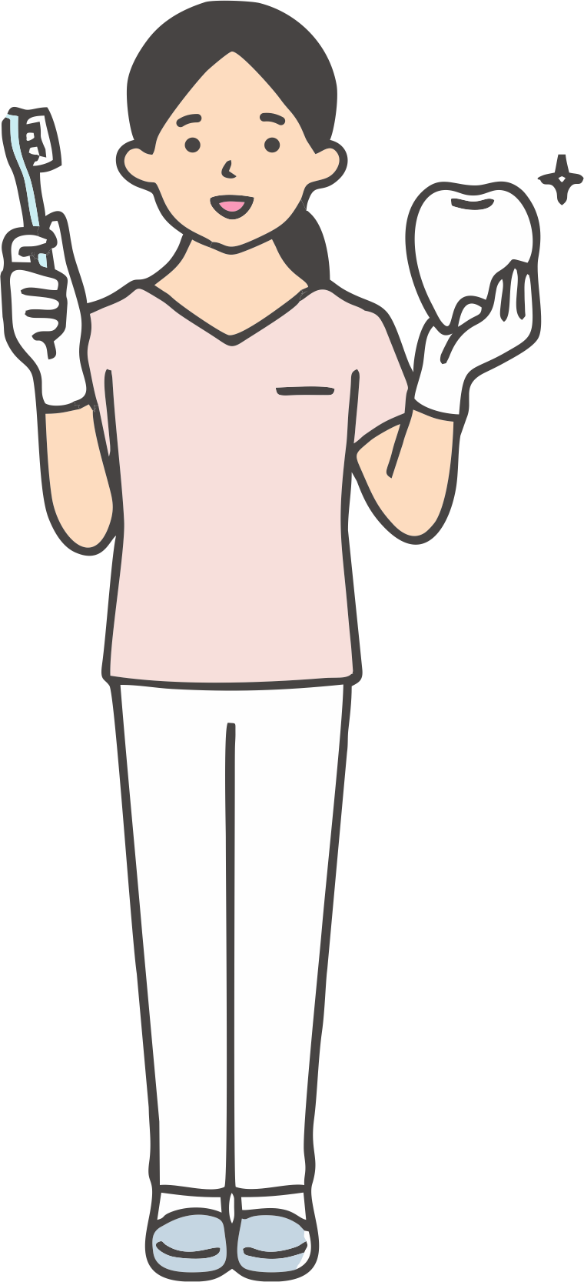
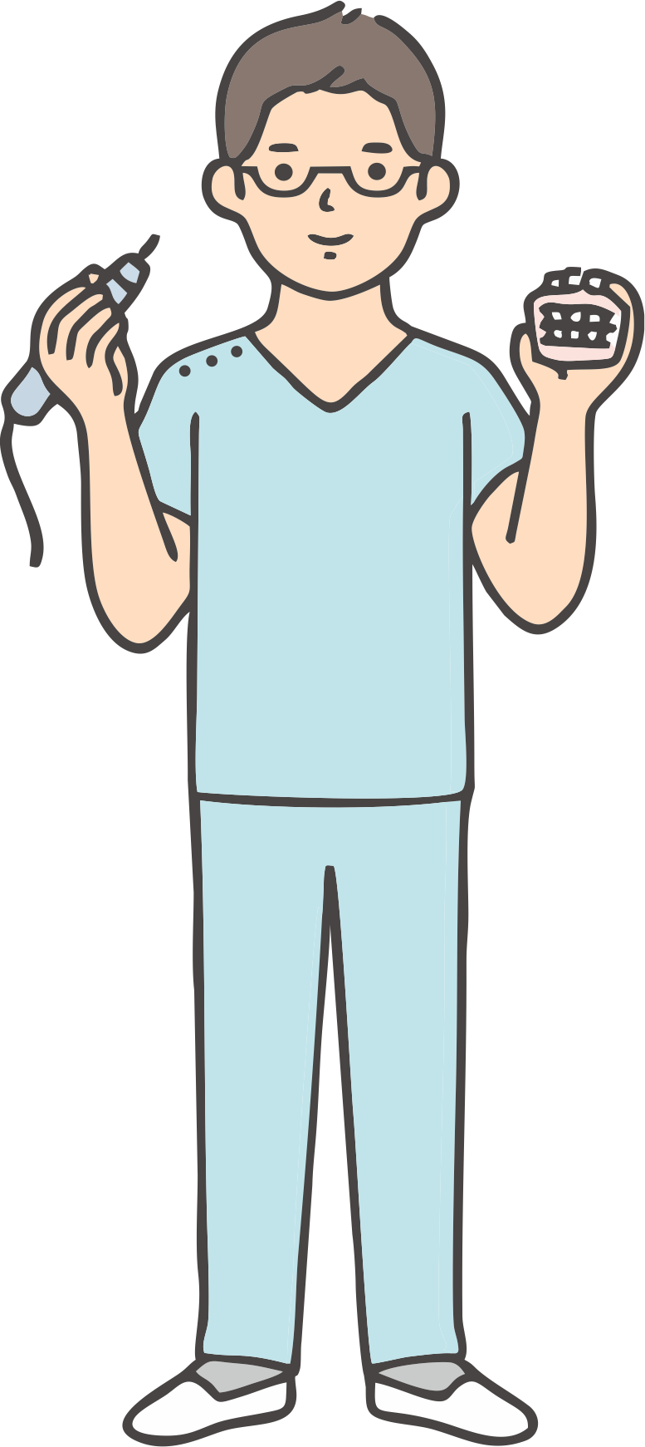
歯科からの食育・食支援
食べ方支援・口腔健康管理で全身の健康を支援
すべてのライフステージで「食」･「口腔機能」を支援
※口腔機能イメージ図
成長期(妊娠期～学齢期)
成人期
高齢期
・口腔機能発達不全症
・生活習慣病・メタボリックシンドローム予防
・オーラルフレイル対策
・口腔機能低下症
●口腔機能の
育成を支援
●歯の喪失防止
●咬合の保持
●口腔機能の
維持を支援
歯科の支援なしの場合
口腔機能の差
歯科の支援ありの場合
歯科が介入する事により口腔機能の十分な
発達が促され、また機能低下を抑制することが期待できます

